Slide 1

项目案例：在线投票系统

Slide 2


训练的技能点
能够分析系统功能
能够设计数据库
会使用Struts 2框架开发程序功能
会使用Hibernate框架开发程序功能
会使用Filter
会使用三层架构组织程序代码
会使用jQuery插件实现页面UI组件
会使用Struts 2+jQuery+JSON实现动态交互

Slide 3
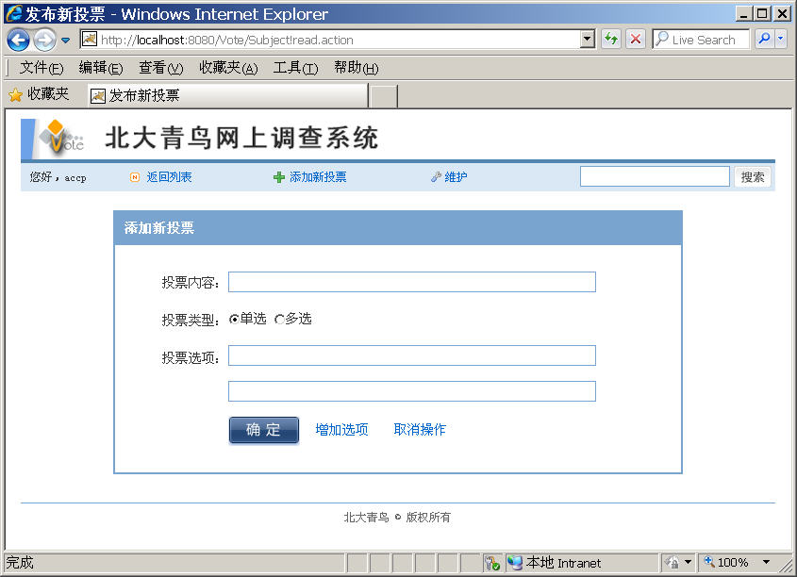

任务描述
系统概述
开发在线投票系统，实现如下功能：
用户注册和登录
发布新投票
投票
查看投票结果
维护投票
投票查询
演示案例：青鸟在线投票系统

Slide 4
问题分析1：整体开发思路
系统开发步骤
明确需求
设计数据库
设计技术框架
Struts 2 + Hibernate+jQuery
项目开发准备
编码顺序
1、用户注册和登录
2、发布新投票
3、投票
4、查看投票结果
5、维护投票
6、投票查询
测试
Notes:
教学指导
整体开发思路是否清晰非常重要，所以教员要在正式项目实施前，带领学员对整个开发思路进行整理，清楚每个环节应该做什么，然后再进入到后续内容讲解

Slide 5
问题分析2：界面交互设计
界面交互设计的原则
统一性原则
界面风格统一： 用相同方式展现相同类型的数据
交互风格统一： 用相同方式完成相同类型的操作
美观性原则
界面美观大方
易用性原则
操作方式自然、易理解

Slide 6
难点分析1：数据库设计2-1
每一个投票应该有多个选项，所以投票选项与投票内容应为多对一关系，
字段名 | 说 明
投票内容 | 投票的具体内容
投票类型 | 投票为单选还是多选
字段名 | 说 明
投票选项 | 选项的标示
选项内容 | 记录该选项内容
显示顺序 | 页面显示时，该选项的位置由系统按照添加顺序自动设置
Notes:
教学指导
主要是帮助学员分析在实现功能时，会涉及到哪些表，表和表之间的关系，结合功能讲解，不要单纯讲有几个表

Slide 7
难点分析1：数据库设计2-2
投票结果应记录投票选项、投票内容以及用户
用户须登录才能使用系统，系统应保存用户信息
字段名 | 说 明
投票选项 | 记录用户选择了哪个选项
投票内容 | 记录用户参与了哪个投票
用户 | 记录哪个用户参与投票
字段名 | 说 明
用户ID | 用户在系统中的唯一标识，不能有重复值，用户登录系统所使用的账号
用户名 | 用户姓名
密码 | 用户登录系统所使用的密码

Slide 8
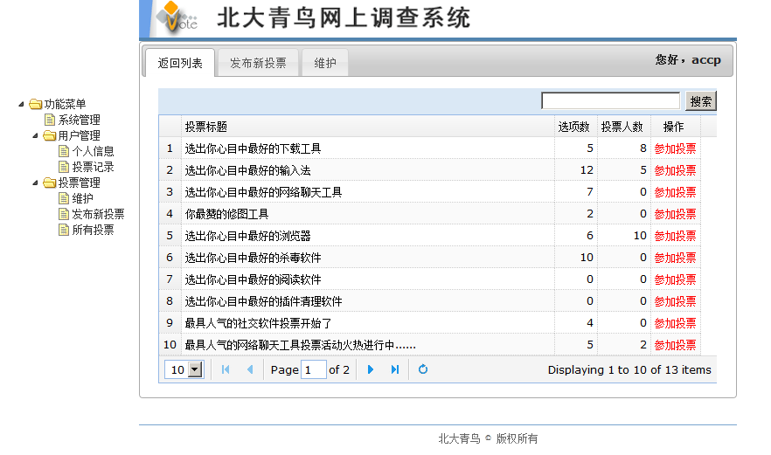
难点分析2：理解业务4-1
主界面
列出系统功能菜单
显示功能操作界面
点击“发布新投票”，进入发布新投票页面

Slide 9
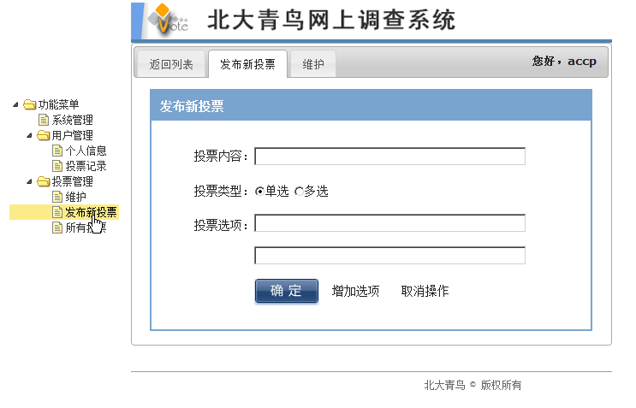
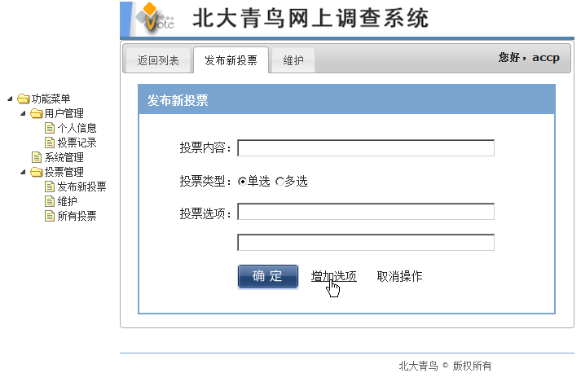
难点分析2：理解业务4-2
发布新投票
填写投票信息
增加选项
新增选项可删除，默认选项不可删除
发布新投票
在Action类中使用字符串数组接收投票选项

Slide 10
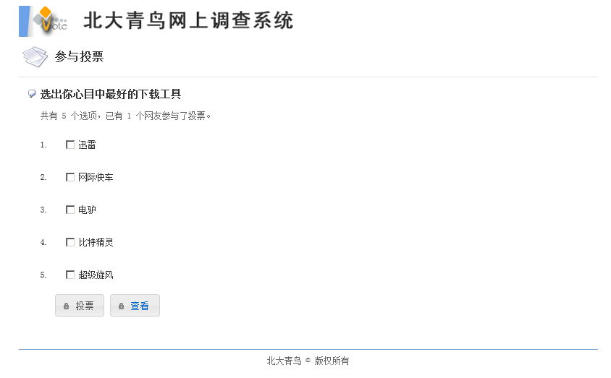
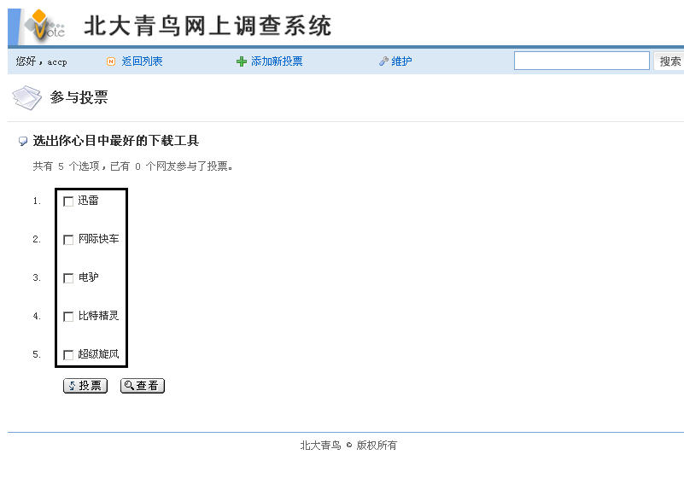
难点分析2：理解业务4-3
投票
选择想要参与的投票，页面跳转至投票页面
根据发布时设定的投票类型，在页面判断是单选还是多选，选择使用radio还是checkbox显示投票选项

Slide 11
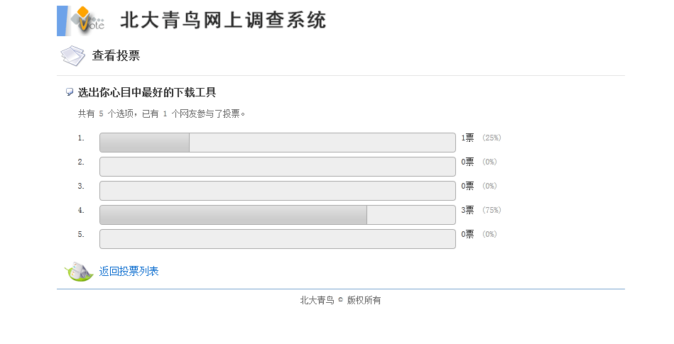
难点分析2：理解业务4-4
查看投票结果
通过投票列表查看结果
计算得票率后，以百分比形式设置页面显示的宽度

Slide 12
项目准备1：数据库设计与实现2-1
用户信息表vote_user
投票内容表vote_subject
字段名 | 说 明
vu_user_id | 用户ID | 必填
vu_user_name | 用户名 | 必填
vu_password | 密码 | 必填
字段名 | 说 明
vs_id | 编号 | 自动编号，从1开始，主键
vs_title | 投票内容 | 必填
vs_type | 投票类型 | 必填。1-单选；2-多选；默认为1

Slide 13
项目准备1：数据库设计与实现2-2
投票选项表vote_option
投票取值表vote_item
字段名 | 说 明
vo_id | 编号 | 自动编号（标识列），从1开始，主键
vo_option | 投票选项 | 必填
vs_id | 投票内容ID
vo_order | 显示顺序
字段名 | 说 明
vi_id | 编号 | 自动编号（标识列），从1开始，主键
vo_id | 投票选项ID | 必填
vs_id | 投票内容ID
vu_user_id | 用户ID
完成时间：20分钟

Slide 14
项目准备2：搭建系统框架2-1
采用熟悉的Hibernate+Struts 2+jQuery框架实现系统
创建Web工程并添加相关包
为工程添加Struts 2的支持，并进行环境配置
为工程添加Hibernate 支持，并进行环境配置
为工程添加jQuery脚本库
完成时间：20分钟
Notes:
教学指导
框架的集成往往是最容易出现问题的地方，教员注意向学员强调在整合不同框架时需要注意的问题，例如jar包是否冲突，配置是否变化

Slide 15
项目准备2：搭建系统框架2-2
采用熟悉的Hibernate+Struts 2+jQuery框架实现系统
创建DAO接口 及Hibernate实现类
创建业务接口及实现类
使用Filter管理事务
完成时间：30分钟

Slide 16
开发计划
用例1：
注册与登录 [30分钟]
实现首页列表及导航菜单[120分钟]
用例2：发布投票 [50分钟]
用例3：提交投票 [50分钟]
用例4：查看投票结果 [50分钟]
用例5：投票维护 [50分钟]
用例6：投票查询 [50分钟]

Slide 17
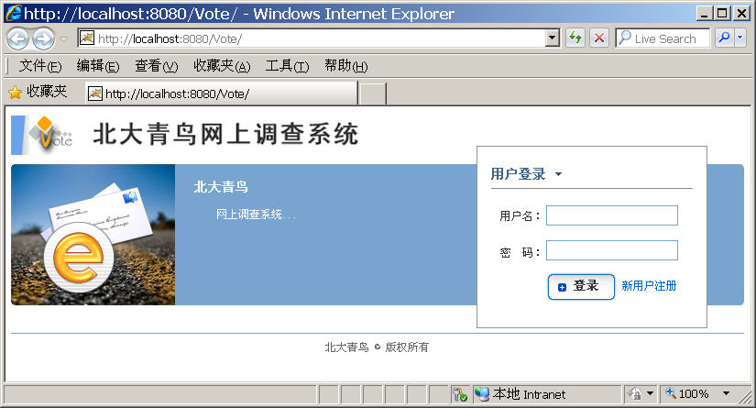
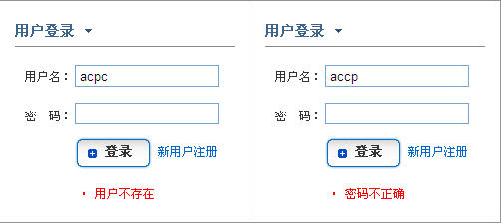
用例1：注册与登录5-1
需求说明
系统要求用户必须登录，才能使用系统。
登录成功
登录失败
讲解需求说明

Slide 18
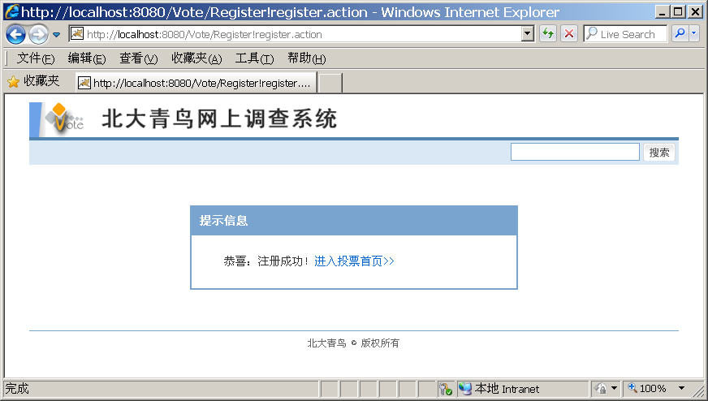
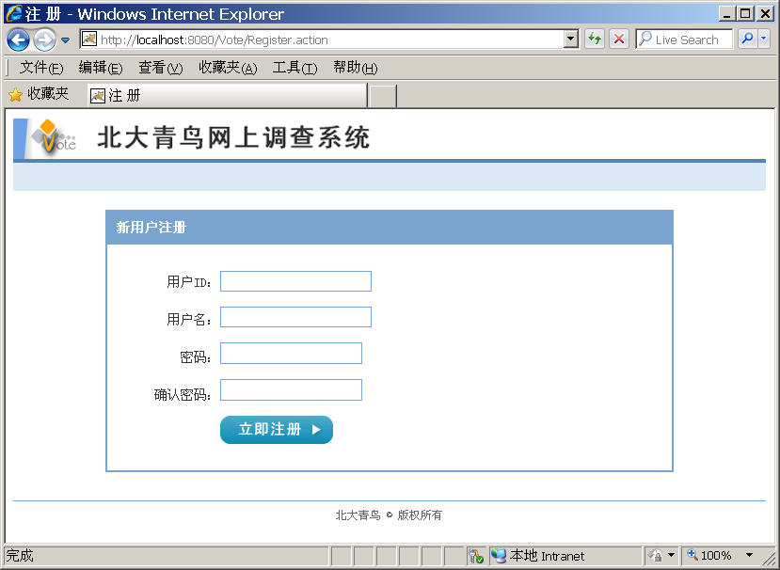
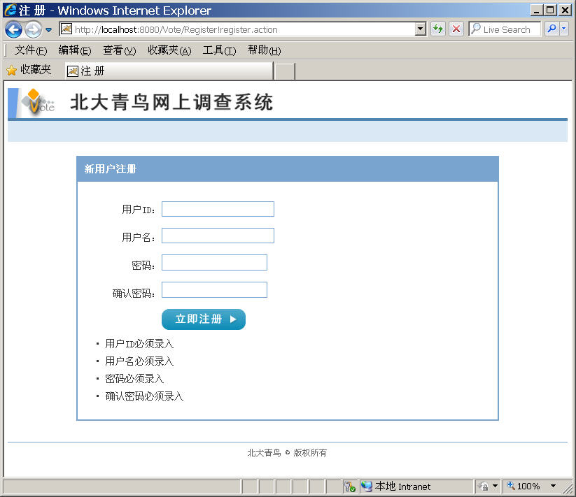
用例1：注册与登录5-2
需求说明
登录投票必须是注册用户
注册成功
注册失败

Slide 19
用例1：注册与登录5-3
思路分析
制作登录和注册页面
编写Action实现登录、注册
创建BaseAction
创建LoginAction实现用户登录
创建RegisterAction实现用户注册
创建SubjectAction用于投票内容的所有操作，新建list方法获取所有投票信息
修改Struts 2配置文件，增加Action的配置
配置LoginAction
配置RegisterAction
配置SubjectAction
完成时间：30分钟

Slide 20
用例1：注册与登录5-4
思路分析
制作页面左侧导航
制作页面右侧投票列表
完成时间：120分钟
Notes:
教学指导
登录成功后，需要进入首页，首页由左侧导航菜单和右侧投票信息列表组成，这部分内容实现比较复杂，业务逻辑较强，编码时间较多，教员需要进行阶段控制，大约25-30分钟检查一下学员的开发进度，并针对开发问题进行解决。

Slide 21

用例1：注册与登录5-5
功能测试
功能测试
要求
互相验证完成的程序功能
小组长检查本组完成情况
演示案例：注册与登录

Slide 22
共性问题集中讲解
常见问题及解决办法
代码规范问题
调试技巧
共性问题集中讲解

Slide 23
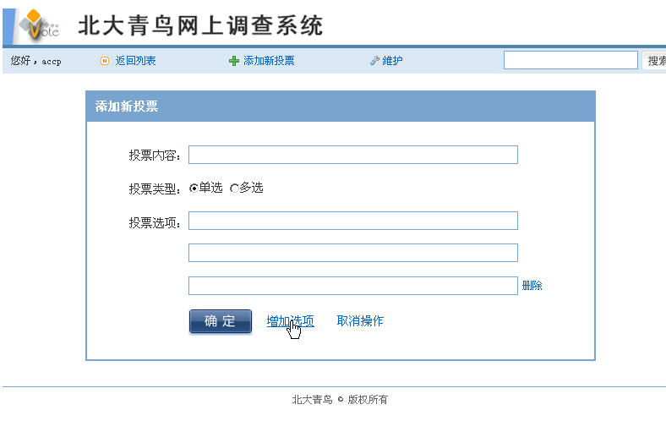
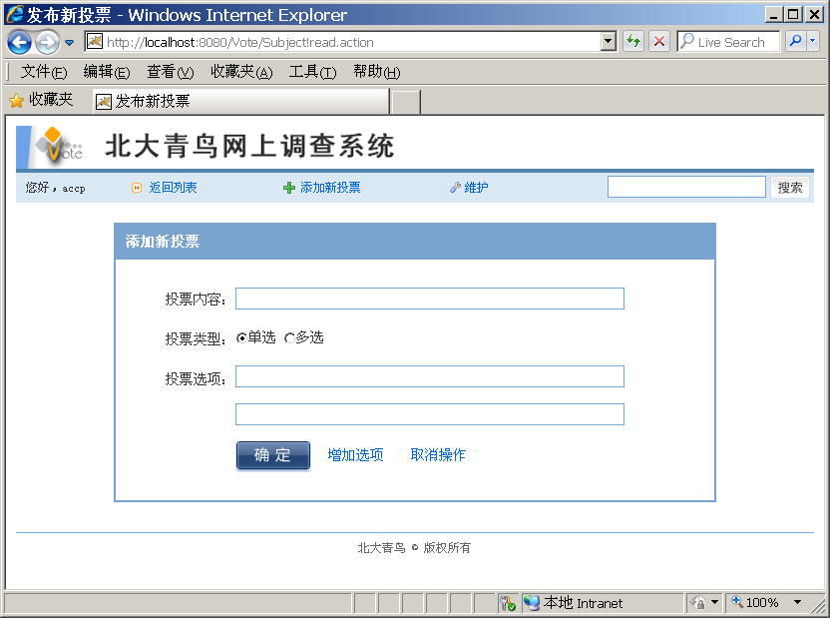
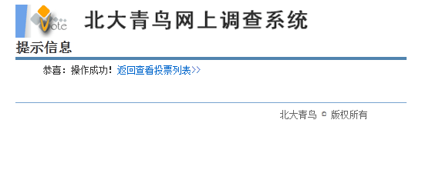
用例2：发布投票3-1
需求说明
用户登录后可以添加新投票
增加选项
发布成功
讲解需求说明

Slide 24
用例2：发布投票3-2
思路分析
制作发布投票的页面
编写Action实现新投票发布
在SubjectAction中，新建save方法用于发布新投票
在SubjectAction中使用字符串数组保存投票选项
完成时间：50分钟

Slide 25
用例2：发布投票3-3
功能测试
功能测试
要求
互相验证完成的程序功能
小组长检查本组完成情况
互相测试完成的程序功能
测试出的缺陷记录在“常见问题列表中”
修正缺陷后返测通过，才认为用例开发完成
演示案例：发布投票
Notes:
教员要在编码过程采用阶段控制（25-30分钟），检查并监督学员开发进度，并根据实际情况进行问题的集中讲解

Slide 26
共性问题集中讲解
常见问题及解决办法
代码规范问题
调试技巧
共性问题集中讲解

Slide 27
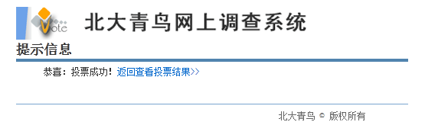
用例3：完成投票3-1
需求说明
在投票列表页面，点击“我要参与” 链接，进入投票页面
选择选项点击投票按钮，完成投票，投票成功，页面跳转至投票成功页面
投票成功
讲解需求说明

Slide 28
用例3：完成投票3-2
思路分析
制作投票和投票成功页面
投票页面要判断投票的类型是单选还是多选，选择使用radio还是checkbox显示投票选项
编写Action实现投票
创建VoteAction实现有关投票的操作
新建save方法实现投票功能
完成时间：50分钟
Notes:
教学指导
教员要在编码过程采用阶段控制，检查并监督学员开发进度，并根据实际情况进行问题的集中讲解

Slide 29
用例3：完成投票3-3
功能测试
功能测试
要求
互相验证完成的程序功能
小组长检查本组完成情况
演示案例：完成投票

Slide 30
共性问题集中讲解
常见问题及解决办法
代码规范问题
调试技巧
共性问题集中讲解

Slide 31
用例4：查看投票结果3-1
需求说明
在投票列表页面点击投票内容标题超链接或在投票成功后点击“返回查看投票结果”超链接，查看投票结果
讲解需求说明

Slide 32
用例4：查看投票结果3-2
思路分析
编写Action实现查看投票结果
在VoteAction新建view方法实现查看投票结果
创建投票结果页面，显示投票结果
设置页面中<div>显示宽度，以达到直观显示投票结果的效果
<div class="percent"
style="width:<s:property value='statPercent[id]'/>%">
</div>
完成时间：50分钟

Slide 33
用例4：查看投票结果3-3
功能测试
代码检查
要求
互相验证完成的程序功能
小组长检查本组完成情况
演示案例：查看投票结果
Notes:
教员要在编码过程采用阶段控制（25-30分钟），检查并监督学员开发进度，并根据实际情况进行问题的集中讲解

Slide 34
共性问题集中讲解
常见问题及解决办法
代码规范问题
调试技巧
共性问题集中讲解

Slide 35
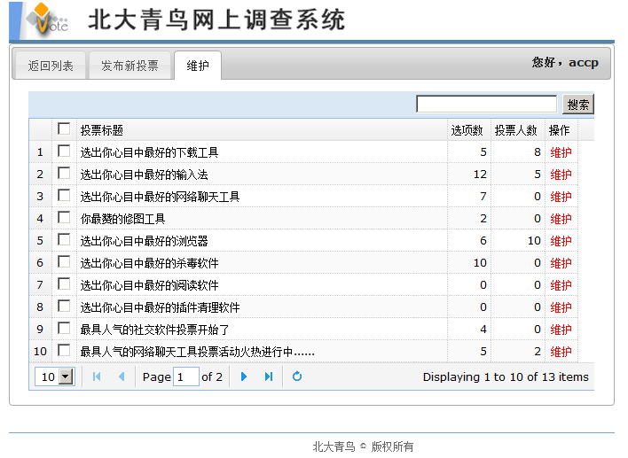
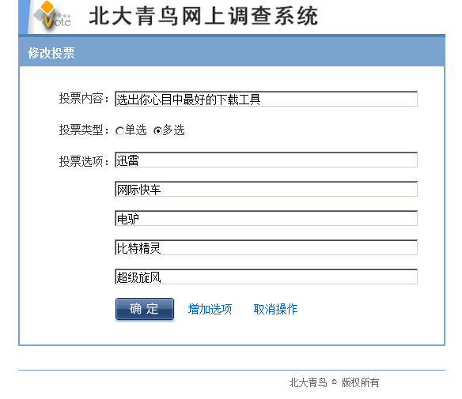
用例5：投票维护3-1
需求说明
在投票列表页面点击“维护”超链接，进入管理页面
在管理页面中，选择要维护的投票内容，点击“维护”超链接，修改投票内容
进入维护页面
讲解需求说明

Slide 36
用例5：投票维护3-2
思路分析
制作管理页面和维护页面
编写Action实现投票维护
在SubjectAction中新建modifyList方法，实现显示维护投票列表
在SubjectAction中新建read方法，实现显示投票信息
修改SubjectAction中modify方法，实现更新投票信息
完成时间：50分钟

Slide 37
用例5：投票维护3-3
功能测试
功能测试
要求
互相验证完成的程序功能
小组长检查本组完成情况
演示案例：投票维护
Notes:
教员要在编码过程采用阶段控制（25-30分钟），检查并监督学员开发进度，并根据实际情况进行问题的集中讲解

Slide 38
共性问题集中讲解
常见问题及解决办法
代码规范问题
调试技巧
共性问题集中讲解

Slide 39
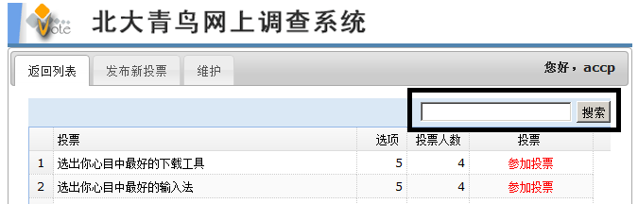
用例6：投票查询3-1
需求说明
在投票列表页面输入查询关键字，点击搜索按钮，即可获得查询结果
讲解需求说明

Slide 40
用例6：投票查询3-2
思路分析
编写Action实现查询投票
在SubjectAction中新建search方法，实现投票查询
使用投票列表页面显示查询到的结果
完成时间：50分钟

Slide 41
用例6：投票查询3-3
功能测试
功能测试
实现投票查询功能
要求
互相验证完成的程序功能
小组长检查本组完成情况
演示案例：投票查询
Notes:
教员要在编码过程采用阶段控制（25-30分钟），检查并监督学员开发进度，并根据实际情况进行问题的集中讲解

Slide 42
共性问题集中讲解
常见问题及解决办法
代码规范问题
调试技巧
共性问题集中讲解

Slide 43
集成测试
集成测试
要求
互相验证完成的程序功能
小组长检查本组完成情况
完成时间：25分钟

Slide 44

项目总结
作品展示
讲解要点
完成情况、技能总结、经验分享、项目收获
表达要求
清晰流畅、有条理、重点突出

Slide 45
技能总结
技术实现
Struts 2、Hibernate以及jQuery框架的整合使用
Action的创建及配置
jQuery插件的使用
业务知识
登录、注册
投票的发布
结果的查看
项目流程
需求→设计→开发→测试→部署→用户培训
设计：数据库设计、技术框架设计、交互设计
Notes:
教学指导
技能总结以在项目实施过程中集中出现的技术问题为主，并结合项目实现穿插介绍所使用到技能点，尤其是不同框架之间如何进行整合。教员在总结时可以根据本班学员情况灵活组织内容，有针对性的讲解。

Slide 46


